Slide 1

Môn
Tiếng Việt

Slide 2
Tiếng Việt
Bài: Thuật việc được chứng kiến
Đề: Viết 4 -5 câu về việc nặn tò he của bác Huấn

Slide 3
Tiết 5
Thuật việc được chứng kiến

Slide 4

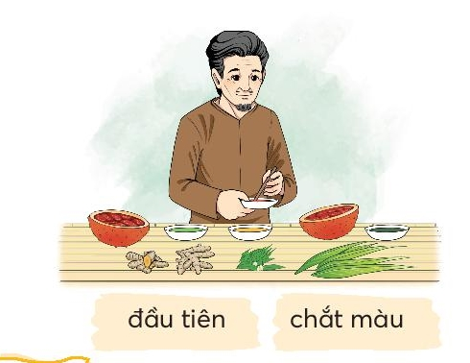
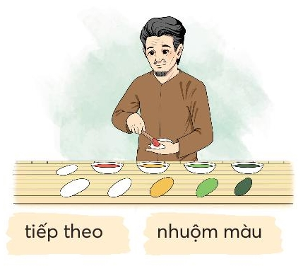
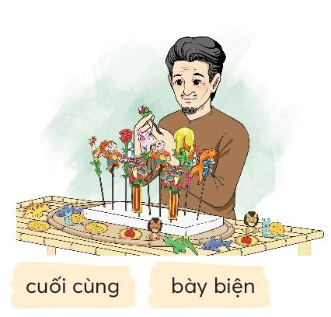
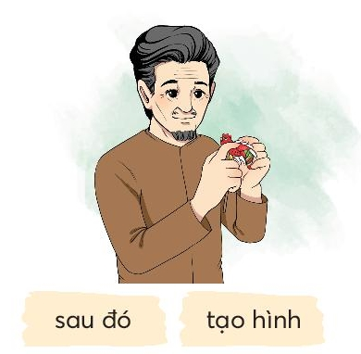
6. Thuật việc được chứng kiến
a. Dựa vào từ ngữ gợi ý, nói lại nội dung mỗi bức tranh bằng một câu.

Slide 5
6. Thuật việc được chứng kiến
a. Dựa vào từ ngữ gợi ý, nói lại nội dung mỗi bức tranh bằng một câu.
Đầu tiên, dùng các nguyên liệu tự nhiên để chắt màu.

Slide 6
6. Thuật việc được chứng kiến
a. Dựa vào từ ngữ gợi ý, nói lại nội dung mỗi bức tranh bằng một câu.
Tiếp theo, bác nhuộm màu

Slide 7
6. Thuật việc được chứng kiến
a. Dựa vào từ ngữ gợi ý, nói lại nội dung mỗi bức tranh bằng một câu.
Bác tạo rất nhiều hình khác nhau cho tò he.

Slide 8
6. Thuật việc được chứng kiến
a. Dựa vào từ ngữ gợi ý, nói lại nội dung mỗi bức tranh bằng một câu.
Cuối cùng, bác bày biện và bán các tò he.

Slide 9
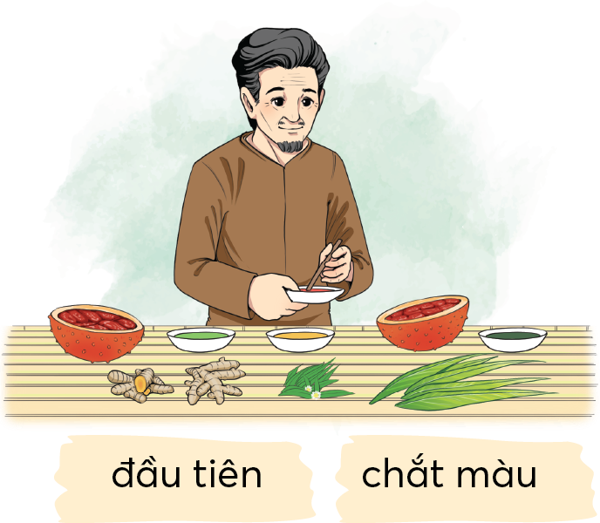
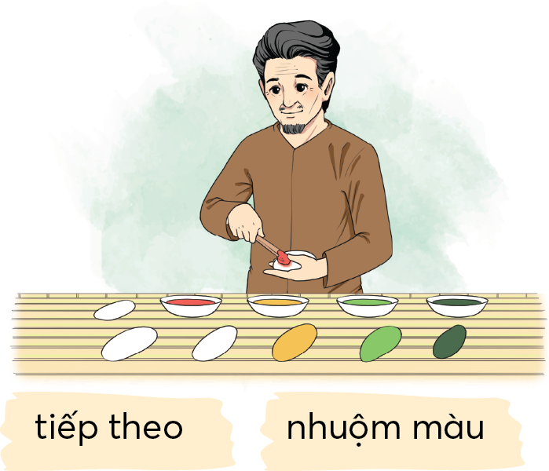
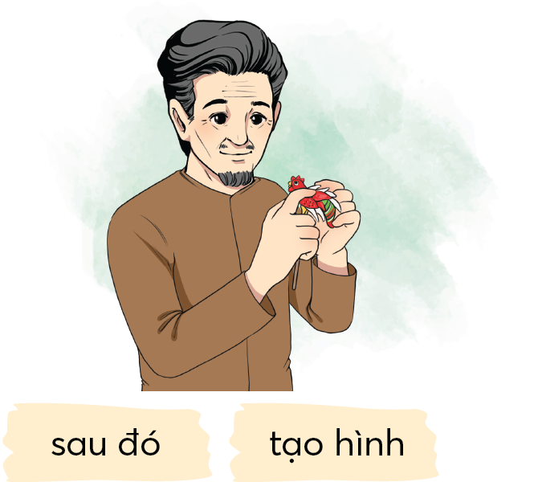
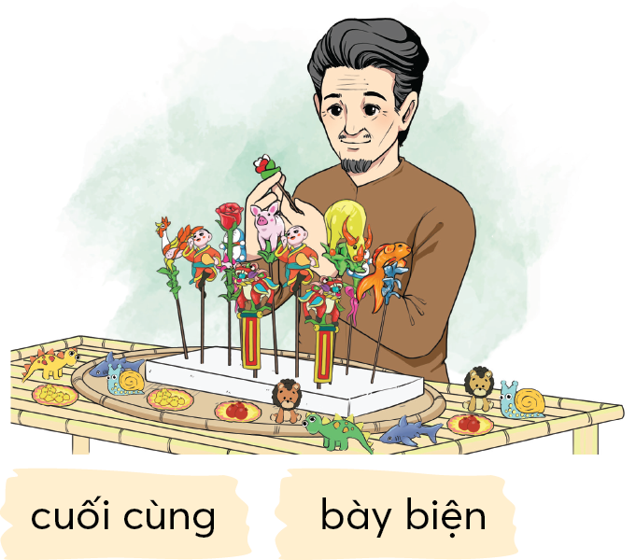
b. Viết 4 – 5 câu về việc nặn tò he của bác Huấn.
Em chú ý:
Đầu câu viết hoa,
cuối câu có dấu chấm.

Slide 10


Chia sẻ
Đọc bài viết của em trước lớp
Nhận xét
Trình bày
Nhận xét, góp ý lịch sự cho bạn

Slide 11
6. Thuật việc được chứng kiến
b. Viết 4 -5 câu về việc nặn tò he của bác Huấn.
Mỗi ngày, bác Huấn dùng những nguyên liệu tự nhiên như nghệ, gấc, lá nếp để làm màu. Sau đó, bác dùng nó nhuộm màu cho bột, tạo ra những khối bột rất nhiều màu sắc. Bác dùng đôi tay khéo léo của mình để tạo ra rất nhiều hình thù khác nhau từ bông hoa cho đến các con vật hay hình siêu nhân. Cuối cùng, bác bày biện ra bán trông vô cùng bắt mắt.

Slide 12
